Slide 1

<numéro>
PROJET 5 – « SEGMENTEZ DES CLIENTS D’UN SITE E- COMMERCE »
Soutenance de projet 2023

Slide 2
Sommaire
<numéro>
Présentation de la problématique
Préparation des données et exploration
Pistes de modélisations
Présentation du modèle final

Slide 3
<numéro>
I - PROBLÉMATIQUE
Rappel de la problématique Interprétation
Pistes de recherche envisagées

Slide 4

Présentation de la problématique
<numéro>
Mission de consultant pour Olist, solution de vente sur les
marketplaces en ligne
Objectifs:
Fournir aux équipes d’e-commerce une segmentation des clients pour les campagnes de communication
Comprendre les différents types d’utilisateurs
Fournir une description utilisable de la segmentation

Slide 5
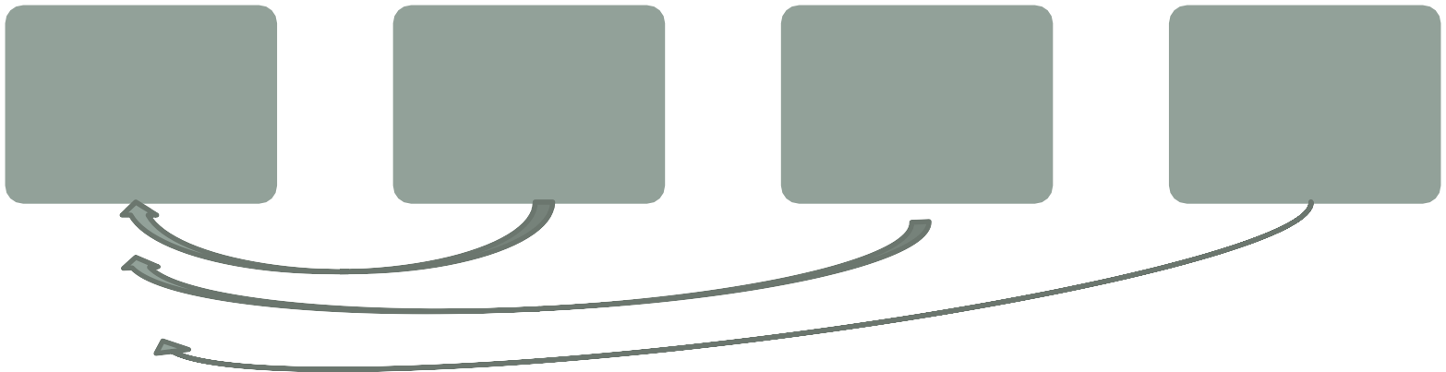
Interprétation de la problématique et pistes de recherche envisagées
<numéro>
Exploration des données et choix de features adaptées
Problème de classification non supervisée
Les clusters devront être explicables et réutilisables pour des
campagnes de communication
Classification non supervisée
Comparaison des résultats et choix d’un modèle
Feature
engineering
Descriptions
des clusters

Slide 6
<numéro>
II – PRÉPARATION DU JEU DE DONNÉES
Cleaning
Feature engineering Exploration

Slide 7
Cleaning
<numéro>
Données réparties en 9 tables:
clients / geolocalisation / commandes / paiements / produits / vendeurs / traduction des catégories de produits
Principales étapes du nettoyage
Imputation pour les informations manquantes
Types de données
Suppression des outliers univariés et multivariés
Création de nouvelles features
Assemblage dans une table unique avec pour index l’id client

Slide 8
Feature engineering
<numéro>
Intuitions : Indicateurs généraux par client
Fréquence, Récence, valeur monétaire
Date du dernier achat (Récence)
Fréquence d’achat
Prix Moyen du Panier
Période des Commandes
Dernière Commande
Nombre de Produits Achetés
Catégorie la plus achetée
Note moyenne
Total Dépensé par le Client
Volume Total des Produits Achetés
Évaluation Moyenne par Client
Nombre de Commentaires
Type de Paiement Préféré
Satisfaction Client
Jeu final
95260 lignes
15 colonnes

Slide 9
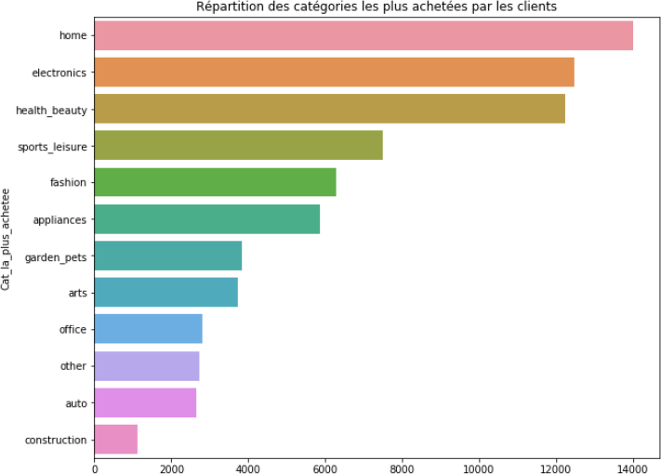
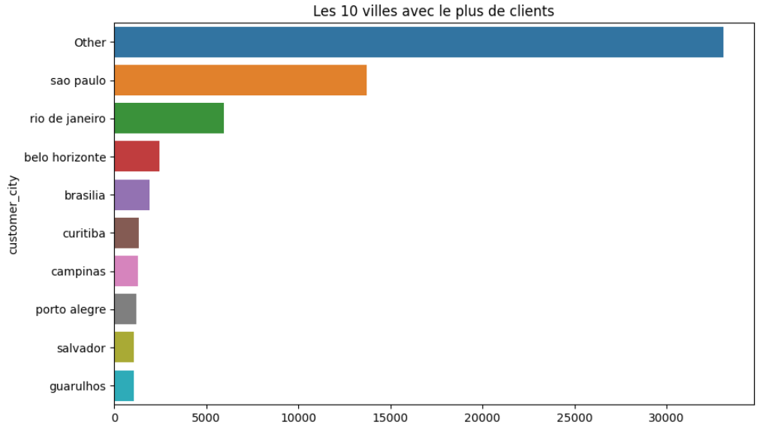
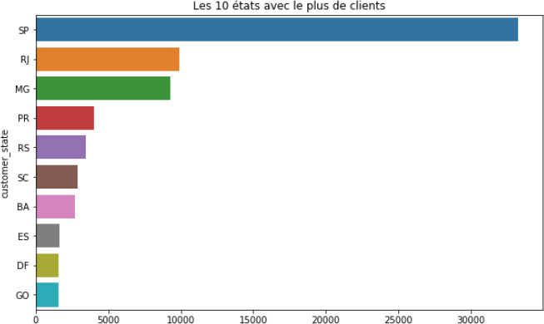
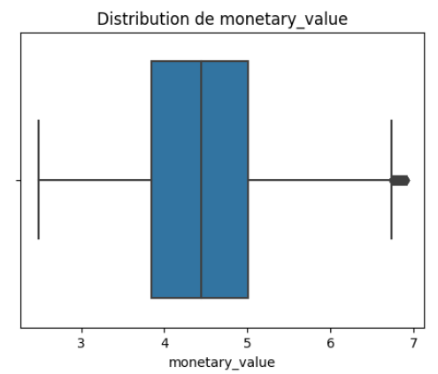
Exploration
<numéro>

Slide 10
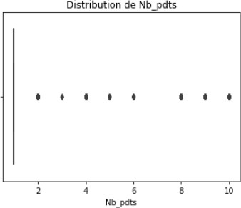
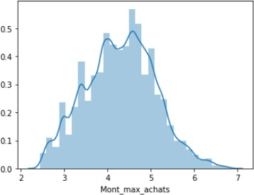
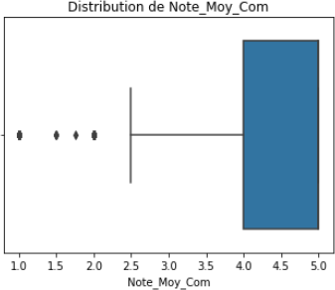

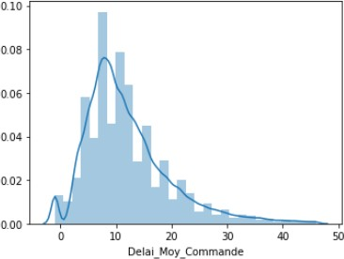
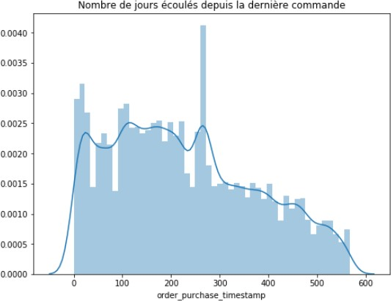
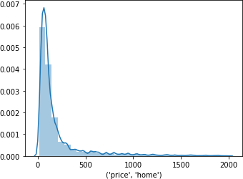
Exploration
<numéro>
Autres informations:
2 années d’historique
100 000 clients
Distribution du montant maximum dépensé par commande
Nombre de produits achetés par client
Délai moyen de commande en jours
Nombre de jours écoulés depuis la dernière commande
Distribution des dépenses dans la catégorie « home »

Slide 11
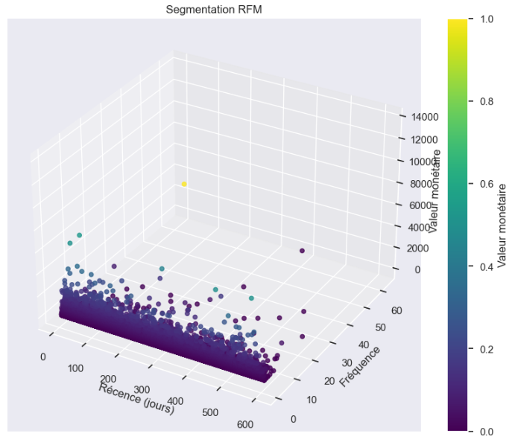
Segmentation RFM
<numéro>

Slide 12
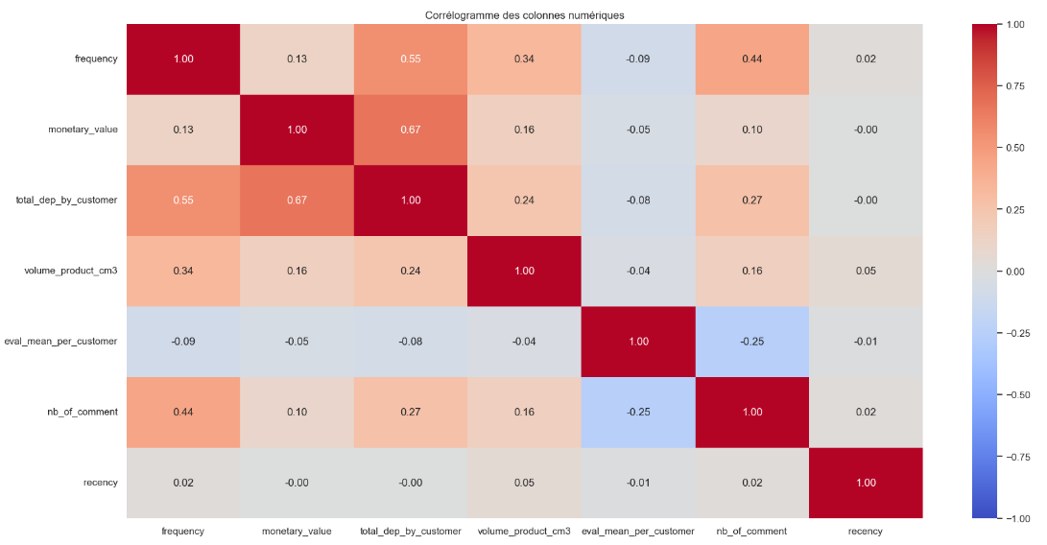
Exploration : Corrélations
<numéro>
Trés peu de corrélation entre les variables
⇒ Non pertinence de certaines features dues au jeu de données comprenant plus de 90
% de clients avec un seul achat

Slide 13
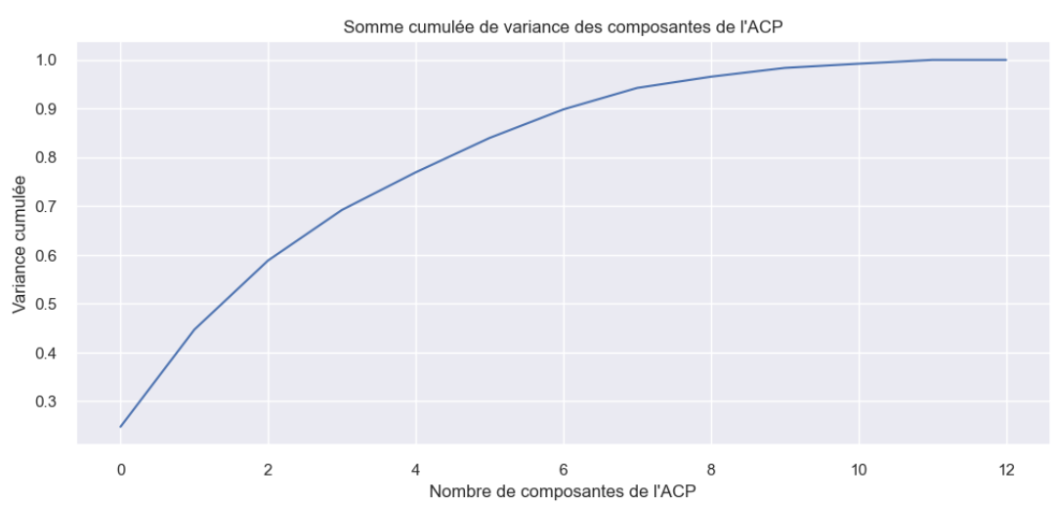
Préparation des données : Finalisation
<numéro>
Suppression des features non adaptées:
Montant maximum d’une commande
Nombre moyen de produits par commande
Préparation
One hot encoder (moyens de paiement)
StandardScaler
Réduction de dimension par ACP
Réduction à 7 features avec 94 %
de variance

Slide 14
III – PISTES DE MODÉLISATIONS
13

Slide 15
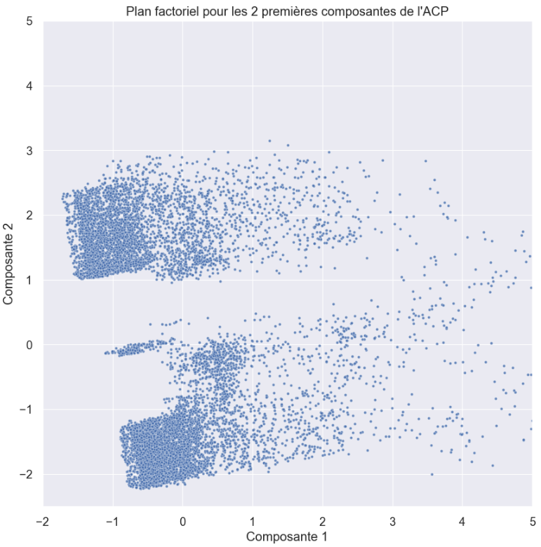
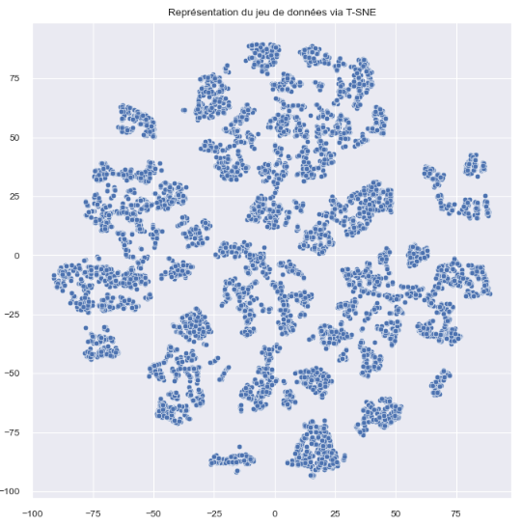
Intuition : Visualisation
<numéro>
Projection des données sur les 2 premières composantes de l’ACP
Représentation des données via t-SNE

Slide 16
Processus de clustering
<numéro>
Choix du modèle (*) et nombre de clusters sur échantillon réduit
Application sur la totalité de l’échantillon
Explication des clusters
Détermination de la fréquence de mise à jour
Evolution des features
(*) Modèles entraînés : Kmeans, DBScan, Clustering Hiérarchique

Slide 17
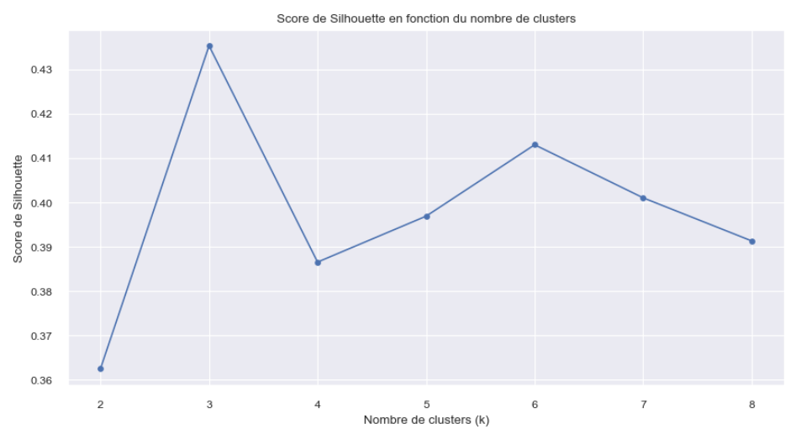
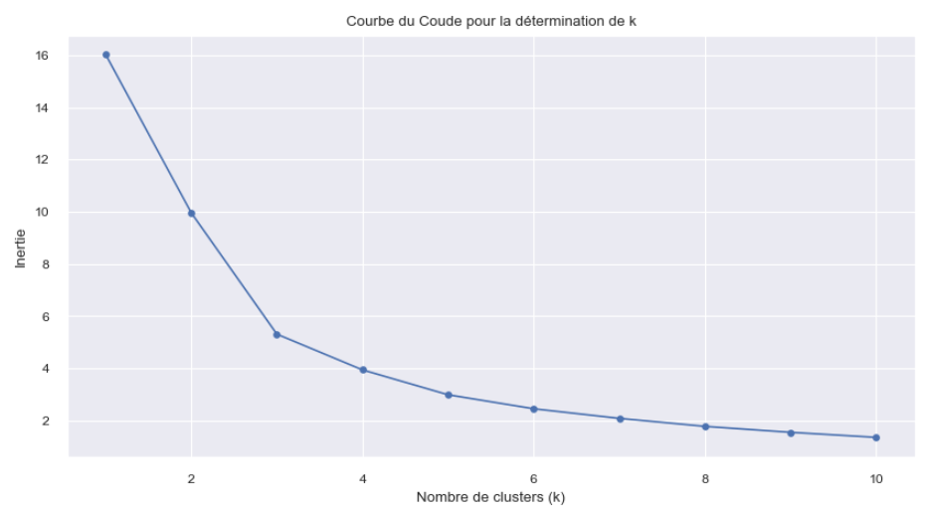
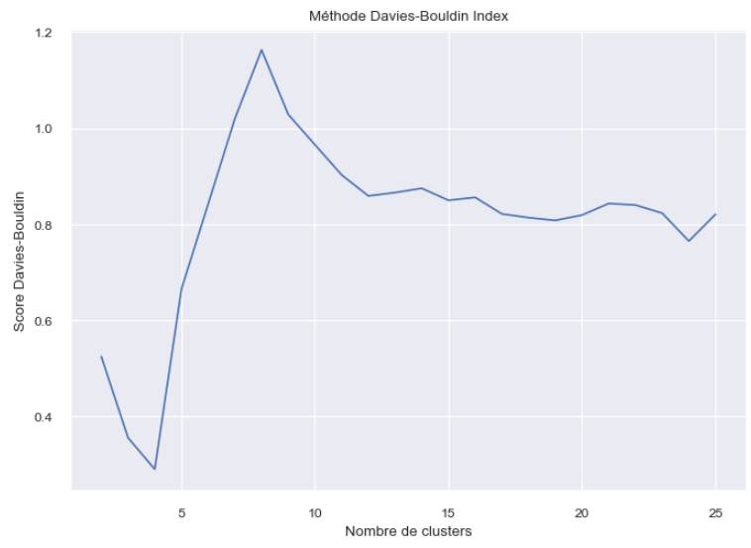
Kmeans : détermination optimum du
<numéro>
nombre de clusters
Entraînement de modèles avec 1 à 10 clusters
Coefficient de silhouette en fonction du nb de clusters
Davies bouldin score en fonction du nb de clusters
« Méthode du coude »
Optimum retenu : 3 clusters

Slide 18
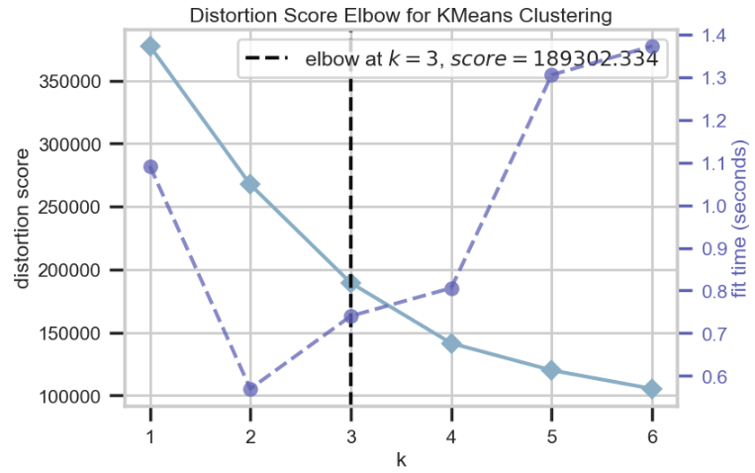
La méthode Elbow
<numéro>
La méthode elbow donne un nombre de cluster égale à 3
GridSearchCV
La méthode GridSearchCV donne comme meilleurs paramètres trouvés : {'init': 'k-means++', 'max_iter': 100, 'n_clusters': 3}

Slide 19
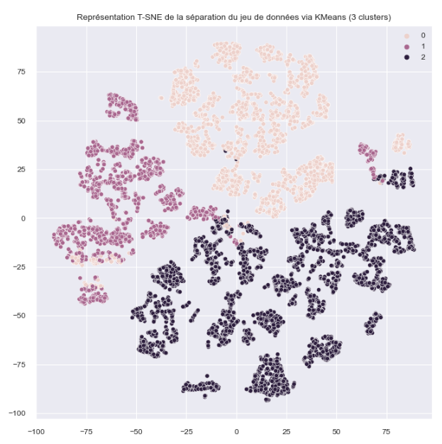
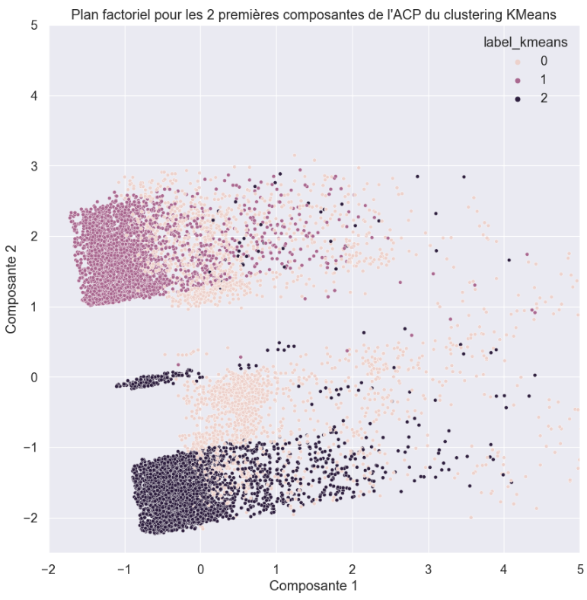
Kmeans : représentation graphique
<numéro>
XXXX

Slide 20
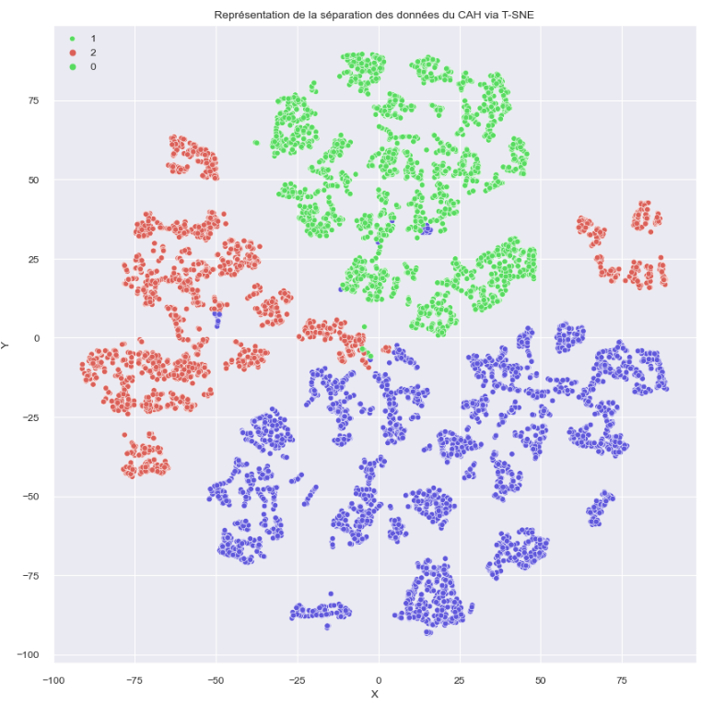

Clustering hiérarchique
<numéro>
Avec 3 clusters

Slide 21
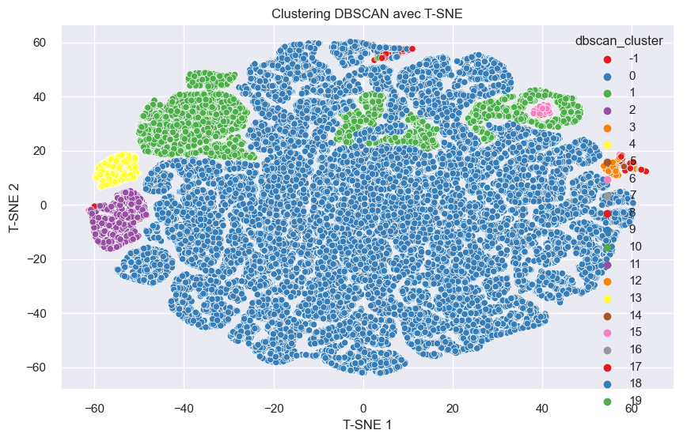
DBScan
<numéro>
Exemple ci-contre:
Epsilon = 1
Min_samples = 5

Slide 22
<numéro>
IV –PRÉSENTATION DU MODÈLE FINAL
ainsi que des améliorations effectuées.

Slide 23
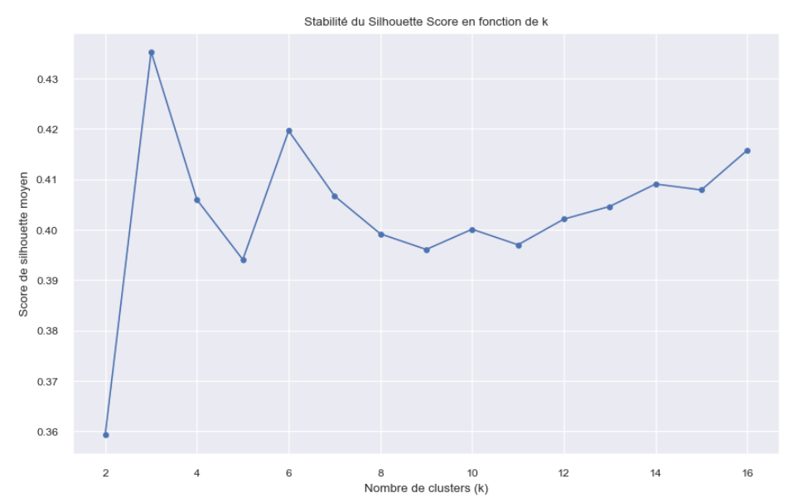
Kmeans sur intégralité de l’échantillon
<numéro>
Stabilité du silhouette score
...
2 clusters : 0.359
3 clusters : 0.435
4 clusters : 0.405
...

Slide 24
Clusters identifiés : améliorations?
<numéro>
Suppression de certaines features : pas d’amélioration du clustering
constatée
Proposition de clustering « manuel »:
clients insatisfaits (note moyenne de 1/5)
clients avec un très long délai de livraison (> 1 mois)
4600 clients qui achètent le plus et sous clustering par application d’un kmeans :
Identification des meilleurs clients par catégorie
Identification des catégories complémentaires pour cibler la publicité

Slide 25
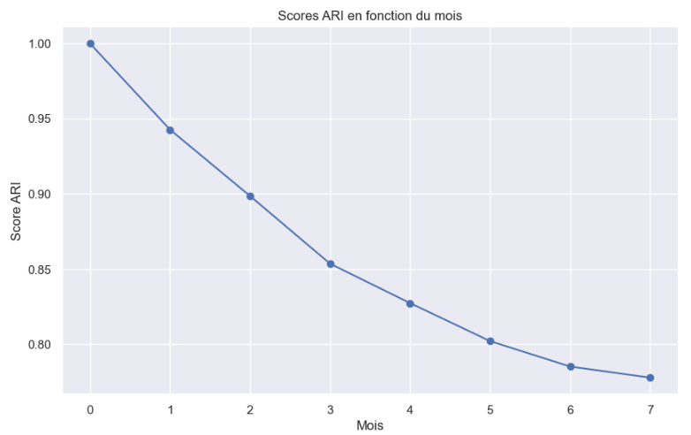
Courbe du Sccore ARI en fonction du mois
<numéro>
Le score ari pourrait nous indiquer que la période de maintenance est de 3 mois environs

Slide 26
Contrat de maintenance
<numéro>
Identification de la période de maintenance:
Réduction du jeu de données sur la dimension « durée » (exemple
: 3 mois)
Vérification de la stabilité du nombre de clusters, du coefficient de
silhouette et des valeurs des features
Compromis identifié : 3 mois
Nombre de clusters optimal sur Kmeans : 3
Coefficient de silhouette stable
Conservation des caractéristiques principales des clusters (notes, etc.)
Variation à la marge de certaines valeurs de features

Slide 27
Conclusion
<numéro>
Mise en application des algorithmes de classification non
supervisée et application à un problème métier
Limites du clustering proposé
Pas ou peu d’apport des algorithmes
Un cluster avec 50 % des clients, peu intelligibles
Opportunités d’amélioration du clustering
Nouvelles features / clients ayant acheté plusieurs articles
Caractérisation dans le détail des produits des champs textuels
Données plus précises sur les clients (à anonymiser) : âge, sexe

Slide 28
MERCI DE VOTRE ATTENTION
<numéro>

